Slide 1
আজকের পাঠে স্বাগত

Slide 2
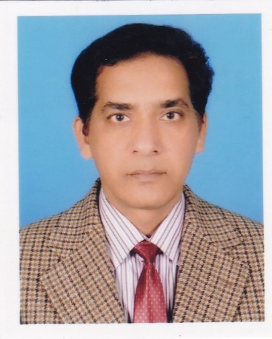
শিক্ষক পরিচিতি
মোঃ এনামুল হক
প্রভাষক
সমাজবিজ্ঞান বিভাগ
কাকনহাট ডিগ্রি কলেজ,রাজশাহী

Slide 3
পাঠ পরিচিতি
শ্রেণিঃএকাদশ-দ্বাদশ
বিষয়ঃসমাজবিজ্ঞান-১ম পত্র
পঞ্চম অধ্যায়ঃ সামাজিক প্রতিষ্ঠান (Social Institution)
পাঠঃ ১৭ ও ১৮

Slide 4
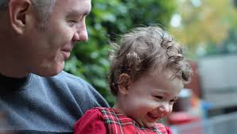
নিম্নের ছবিগুলো দেখে আজকের পাঠ সম্পর্কে বল
মা ও মেয়ে
বাবা ও ছেলে
স্বামী-স্ত্রী

Slide 5
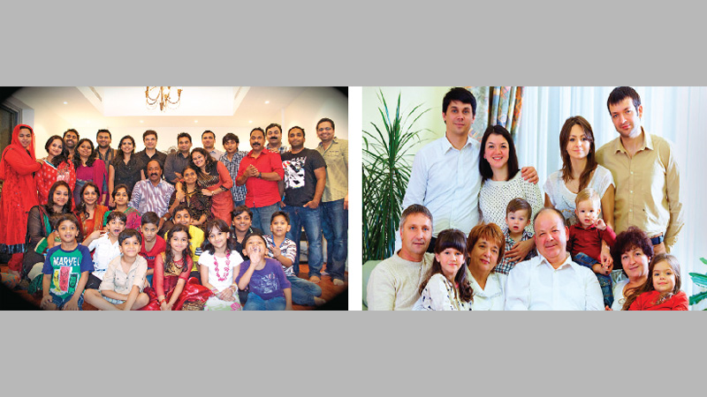
দাদা-দাদী,নাতি-নাতনী

Slide 6
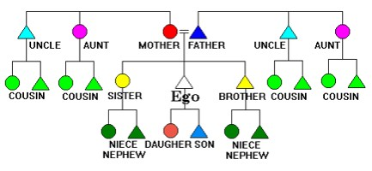

Slide 7
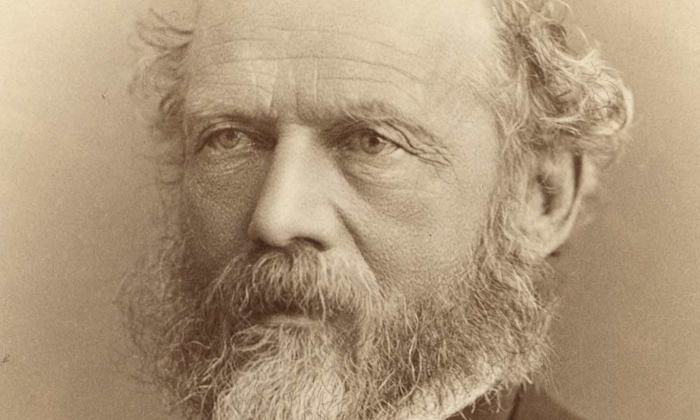
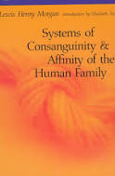
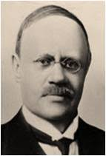
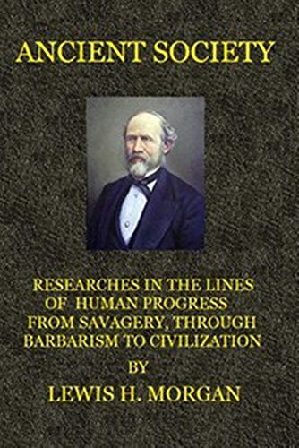
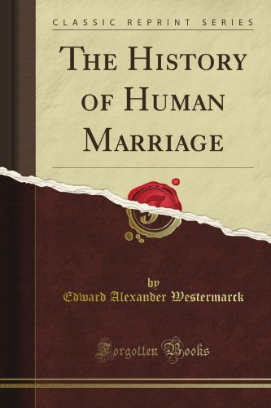
মর্গান
Westermarck

Slide 8
আজকের পাঠ
জ্ঞাতি সম্পর্কিত মতবাদ
Theory about Kinship

Slide 9
শিখনফল
এই পাঠ শেষে শিক্ষার্থীরা :
জ্ঞাতি সম্পর্কের ধারণা ব্যাখ্যা করতে পারবে
জ্ঞাতি সম্পর্কিত লুইস হেনরি মর্গানের মতবাদ বর্ণনা করতে পারবে
জ্ঞাতিসম্পর্কিত ওয়েস্টারমার্কের মতবাদ বর্ণনা করতে পারবে।
১
২
৩

Slide 10
বিষয়বস্তু আলোচনা
৩৫ মিনিট

Slide 11
জ্ঞাতি সম্পর্ক কি?
পারস্পারিক আত্নীয়তার সম্পর্ককে বোঝাতে Kinship বা জ্ঞাতি সম্পর্ক প্রত্যয়টি ব্যবহৃত হয়। ইংরেজি ‘Kin’অর্থ জ্ঞাতি এবং ‘Kinship’ অর্থ জ্ঞাতি সম্পর্ক বা আত্নীয়তার সম্পর্ক। জ্ঞাতিরা হলো সেই সব ব্যক্তি যারা প্রকৃতপক্ষে, অনুমিতভাবে বা কাল্পনিকভাবে, রক্ত বা জন্মসূত্রে পরস্পর সম্পর্কযুক্ত।অর্থাৎ আত্নার সাথে যার সম্পর্ক তারাই আত্নীয় বা যার সাথে ঘনিষ্টতা অনুভব করি তারাই আত্নীয়।

Slide 12
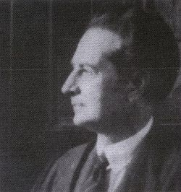
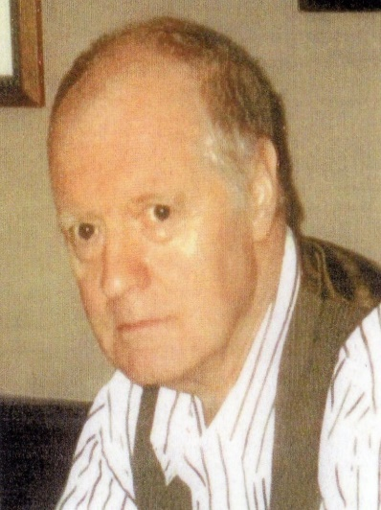
Alfred Radcliffe Brown এর মতে, “যখন আমরা জ্ঞাতি বা আত্নীয়ের কথা বলি তখন এমন একটা ধারণা জাগে যে,সে জ্ঞাতির সাথে আমরা কোন বিশেষ বন্ধনে আবদ্ধ।”
A.R.Brown
Robin Fox তাঁর “Kinship and Marriage” গ্রন্থে বলেন, Kinship is simply the relations between ‘kin’i,e persons related by real, putative or fictive consanguinity’’.
Robin Fox

Slide 13
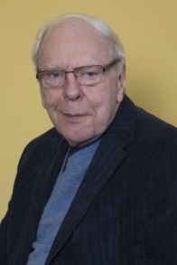
Robertson তাঁর “Sociology”গ্রন্থে বলেন, জ্ঞাতি সম্পর্ক হচ্ছে ঐ সকল ব্যক্তিদের মধ্যকার এক সম্পর্কের জাল বিশেষ যারা সাধারণত পূর্বপুরুষের উত্তরসূরি হিসেবে,দত্তক গ্রহনের মাধ্যমে অথবা বৈবাহিক সূত্রে আবদ্ধ।”
Roland Robertson
নৃবিজ্ঞানী Rivers এর মতে, “জ্ঞাতি সম্পর্ক জৈবিক বন্ধনের সামাজিক স্বীকৃতি।”
Kessing তাঁর “Cultural Anthropology” গ্রন্থে বলেন, “kinship is the care of social organization”.
ওপরোক্ত আলোচনার প্রেক্ষিতে বলা যায়, জ্ঞাতিসম্পর্ক বলতে রক্ত, বিবাহ, কল্পনা,বন্ধুত্ব,দত্তক গ্রহন ইত্যাদি বন্ধন সূত্রে আবদ্ধ ব্যক্তিদের মধ্যকার সম্পর্ককে বোঝায়।

Slide 14
জ্ঞাতি সম্পর্কিত লুইস হেনরি মর্গানের মতবাদ
সামাজিক নৃবিজ্ঞান প্রতিষ্ঠার জন্য আমেরিকান আইনবিদ ও সমাজতাত্ত্বিক লুইস হেনরি মর্গান জ্ঞাতি সম্পর্কে বিস্তারিত আলোচনা করেন।লুইস হেনরি মর্গানের “System of Consanguinity and Affinity of Human Family”-গ্রন্থটি প্রকাশের পর জ্ঞাতি সম্পর্কের বৈজ্ঞানিক পাঠ শুরু হয়।এ ছাড়া তিনি ‘ইরাকোয়া’ ইন্ডিয়ান্দের ওপর গবেষণা করে “Leage of Iroquois”-নামে ১৯৫১ সালে একটি গ্রন্থ প্রকাশ করেন।তিনি ইরোকোয়াদের জ্ঞাতি ব্যবস্থার ধরন কীরূপ অর্থাৎ কীভাবে একজন অপরজনকে সম্বোধন করে সে সম্পর্কে তথ্যানুসন্ধান করতে চেয়েছেন।বস্তুত সম্বোধনের মাধ্যমে সামাজিক রীতিনীতি অনেকটাই দুটে ওঠে।মর্গান ইরাকোয়াদের মাঝে অনুসন্ধান চালিয়ে দু’ধরনের জ্ঞাতি ব্যবস্থা লক্ষ করেছেন।যথাঃ
১)শ্রেণিমূলক আত্নীয়তা(Clasificatory Kinship):
২)বর্ণনামূলক আত্নীয়তা(Descriptive Kinship):
ধন্যবাদ
লুইস হেনরি মর্গান

Slide 15
১)শ্রেণিমূলক আত্নীয়তা(Clasificatory Kinship):যখন কোন শব্দ বা শব্দসমষ্টি দ্বারা কোন এক নির্দিষ্ট ব্যক্তিকে নির্দেশ না করে একই শ্রেণিভূক্ত সবাইকে সমষ্টিগতভাবে নির্দেশ করে তখন তাকে শ্রেণিমূলক আত্নীয়তা বলে। শ্রেণিমূলক আত্নীয়তায় রক্ত সম্পর্ক নির্দিষ্ট করে বর্ণনা করা যায় না। এ ক্ষেত্রে আত্নীয়তার দূরত্ব অনুযায়ী বিভিন্ন শ্রেণিতে ভাগ করা হয় এবং একটি শ্রেণির সব আত্নীয়কে একই নামে সম্বোধন করা হয়।মর্গান উল্লেখ করেন যে, ইরোকোয়ার শিশুরা তাদের মায়ের বোনকে ‘মা’ এবং পিতার ভাইকে ‘পিতা’ বলে সম্বোধন করে থাকে। ব্যক্তি তার আপন ভাই এবং পিতার ভাইয়ের পুত্রদের ‘ভাই’ বলে সম্বোধন করে। অন্যদিকে তার নিজের বোন এবং মায়ের বোনের মেয়েরা বোন বলে পরিচিত।কিন্তু বাবার বোন এবং মায়ের ভাই এদের ক্ষেত্রে সম্বোধন ভিন্ন।ইরাকোয়া জ্ঞাতিসম্পর্কের গুরুত্বপূর্ণ বৈশিষ্ট্য হচ্ছে—একক পরিবারের সদস্যদের সাথে পার্শ্বিক জ্ঞাতির একত্রীকরণ (মা ও মায়ের বোন এবং পিতা ও পিতার ভাই) এবং সমান্তরাল ও আড়াআড়ি কাজিনদের মধ্যকার বিভাজন।মর্গানের মতে,শ্রেণিমূলক জ্ঞাতিসম্পর্ক আদিম সমাজের সৃষ্ট ধারা। আদিম সমাজে প্রায় প্রত্যেক ক্ষেত্রেই বয়স্ক পুরূষরা সবাই পিতা এবং বয়স্ক নারীরা সবাই মাতা বলে বিবেচিত হতেন।এ ক্ষেত্রে মা’কে চিহ্নিত করা গেলেও বাবাকে শনাক্ত করা যেত না। একক বিবাহভিত্তিক পরিবার সৃষ্টির পূর্ব পর্যন্ত সমাজে এ ধরনের শ্রেণিমূলক জ্ঞাতিসম্পর্কের প্রচলন ছিল।মর্গানের তত্ত্বে-লক্ষ্ণীয় যে, মানব সমাজে যৌথ বিবাহ, শ্রেণিমূলক জ্ঞাতিসম্পর্ক এবং সম্পত্তির যৌথ মালিকানা একই সাথে বর্তমান।

Slide 16
২)বর্ণনামূলক আত্নীয়তা(Descriptive Kinship):এ ধরনের জ্ঞাতি সম্পর্ক রৈখিক এবং পারিপার্শ্বিক জ্ঞাতিদের পৃথক করে।অর্থাৎ শ্রেণিমূলক পদ্ধতিতে যেখানে মা ও মায়ের বোনকে একই সম্বোধন এবং পিতা ও পিতার ভাইকে একই সম্বোধন করা হতো সেখানে বর্ণনামূলক পদ্ধতিতে মায়ের বোনের ও পিতার ভাইয়ের জন্য ভিন্ন সম্বোধন ব্যবহার করা হয়।জ্ঞাতিসম্পর্ককে এরূপ পৃথকভাবে সম্বোধন করার পদ্ধতিকে বর্ণনামূলক জ্ঞাতিসম্পর্ক বলা হয়।আধুনক সমাজে বর্ণনামূলক জ্ঞাতিসম্পর্ক প্রথার উৎস ও বিকাশ ঘটেছে।মর্গানের মতে,বর্ণনামূলক জ্ঞাতিসম্পর্ক একক বিবাহ প্রথা উত্তরণের সাথে শুরু হয়।এ পদ্ধতিতে জ্ঞাতিসম্পর্ক নির্দিষ্ট করে চিহ্নিত করা সম্ভব।একক বিবাহের পর ছেলে-মেয়ে, ভাই-বোন, পিতা-মাতা, দাদা-দাদি, নানা-নানি, চাচা-চাচি, খালা-খালু, ফুফা-ফুফু, মামা-মামি সবাইকে ভিন্ন ভিন্ন সম্বোধনে পৃথক করা সম্ভব হয়েছে।মর্গানের মতে,একক বিবাহের আবির্ভাবের সাথে বর্ণনামূলক জ্ঞাতিসম্পর্ক ও ব্যক্তিমালিকানার ধারণাটিও চলে আসে।

Slide 17
Edward Alezander Westermark এর জ্ঞাতি সম্পর্কিত মতবাদঃ
জ্ঞাতি সম্পর্কিত মতবাদ ফিনিশীয় নৃবিজ্ঞানী Edward Alezander Westermark এর ভূমকা খুবই গুরুত্বপূর্ণ। Edward Alezander Westermark তাঁর “The History of Human Marriage”-গ্রন্থে মর্গান এর প্রদত্ত তত্ত্বের সম্পূর্ণ বিপরীতধর্মী এক ক্রিয়াবাদী ব্যাখ্যা দিয়েছেন। Westermark বলেন যে, আদিকাল থেকেই মানব সমাজ ব্যতিক্রম ছাড়াই একক বিবাহভিত্তিক পরিবারে(Monogamian family) বসবাস করে আসছে যা জ্ঞাতি সম্পর্কের ভিত্তি।তাঁর মতে, “The phenomenon of reverse sexual imprinting is when two people live inclose domestics proximity during the first few years in the life of either one and both desentised to sexual attraction.” যে সব নৃবিজ্ঞানী অবাধ যৌণমিলনের কথা বলেছেন তিনি তাদের সমালোচনা করেন।তাঁর মতে, অবাধ যৌণাচারের ছিটেফোটা যদি কোথাও কিছু থেকে থাকে তবে তা নিয়মের বরখেলাপ, জীব ধর্মবিরোধী। Westermark অবাধ যৌণাচার সমর্থনকারীদের বক্তব্যের সীমাবদ্ধতা ও অন্তঃসারশুন্যতা প্রমাণ করেন।
Anxjcj m k kkkkkkkkkkkkkkkk
Westermarck

Slide 18
Westermark বলেন যে, দু’টি ভিত্তিহীন যুক্তির উপর তথাকথিত অবাধ যৌণাচার তত্ত্ব প্রতিষ্ঠিত। তা হলোঃ
১)আধুনিক ও প্রাচীন গ্রন্থগুলোতে বর্ণিত অবাধ যৌণাচারের কিছু কাল্পনিক কাহিনী।
২)হয়তো একদিন পরিবার ছিল না, ধীরে ধীরে অবাধ যৌণাচারের মাধ্যমে অনুপরিবার সৃষ্টি হয়েছে এরূপ ধারণা। তিনি বলেন যে, এ সব কল্পকাহিনী কখনোই নৃবিজ্ঞানের গবেষণায় স্থান পায় না। অবাধ যৌণাচার স্বাভাবিক যৌণ জীবনের ব্যতিক্রম।
Westermark তাঁর তত্ত্বকে প্রতিষ্ঠিত করার জন্য “The History of Human Marriage”-গ্রন্থে নৃবিজ্ঞানীর গবেষণা থেকে কতিপয় উদাহরণ তুলে ধরেছেন।তাহলোঃ
১)তাঁর মতে, উন্নত প্রজাতির মধ্যে বিশেষ করে নরবানরের মধ্যেও অনুপরিবার দেখা যায়।তিনি আরো বলেন যে,বনে জঙ্গলে পশু জোড়ায় জোড়ায় দেখা যায়, আকাশে পাখি জোড়ায় জোড়ায় উড়ে, তারা বাসা বাঁধে ও ডিম পাড়ে। প্রাণীজগতের মতো মানুষও আদি থেকেই পরিবারে বসবাস করে আসছে।এর যুক্তি হিসেবে তিনি দেখিয়েছেন যে,সন্তান জন্মের পূর্বে যেমন স্বামী-স্ত্রীকে এক সঙ্গে বসবাস করতে হয় তেমনি সন্তান জন্মাবার পর তাকে লালন-পালন ও রক্ষণাবেক্ষণের জন্য স্বামী-স্ত্রীকে যৌথ ভূমিকা পালন করতে হয়। এ জন্য Westermark অবাধ যৌণ মিলনকে অস্বীকার করে তা জীব ধর্মবিরোধী বলে অভিহিত করেছেন।তিনি বলেন যে, গৃহপালিত পশুর মধ্যে যে অবাধ যৌণাচার দেখা যায় তার জন্য মানব সৃষ্ট পরিবেশই দায়ী।পশু যখন বনে বাস করতো বা এখনও যে সব পশু বনে রয়েছে তাদের মধ্যে অনুপরিবার দেখা যায়।অবাধ যৌণাচার সেখানে অনুপস্থিত।

Slide 19
২)হেনরি মেইন এর সঙ্গে একমত পোষণ করে Westermark বলেন যে, অবাধ যৌণাচার সন্তান ধারণ ক্ষমতা কমিয়ে অনুর্বরতা সৃষ্টি করে।ইহা জীব ধর্মবিরোধী। এর কুফল আবশ্যাম্ভাবী।অজাচার(Incest) এজন্যই নিষিদ্ধ।
3)তিনি ফিজিয়ান ট্রাইব(Fuegian tribe)দের কথা বলেছেন যেখানে স্ত্রীরা কখনো স্বামী ছাড়া অন্য কোন পুরূষের সাথে কথা বলতে পারত না।এ প্রথাটি অষ্ট্রেলীয় কিছু গোত্র, সিংহলের ভেদ্দা এবং ক্যালিফুর্নিয়ার কিছু উপজাতির মধ্যেও ছিল বলে তিনি উল্লেখ করেন; যেখানে বিবাহিত মহিলা স্বামী ভিন্ন অন্য কোন পুরুষের সাথে দেখা-সাক্ষাৎ বা চলাফেরা করলে তাকে হত্যা করত। এ সমস্ত উদাহরণের ভিত্তিতে ওয়েস্টারমার্ক প্রশ্ন রেখেছেন যেখানে একজন স্ত্রী তার স্বামী ছাড়া অন্য কোন পুরুষের সাথে কথা বলতে পারবে না সেখানে কি অবাধ যৌণাচার বা দলগত বিবাহের অস্তিত্বের কথা চিন্তা কয়রা যায়।
Westermark মর্গানের শ্রেণিমূলক আত্নীয়তা(Clasificatory Kinship)র সমালোচনা করে বলেন যে, মর্গান শিশুদের মুখের ভাষার উপর ভিত্তি করে এ ধরনের মতবাদ উপস্থাপন করেছেন। তাঁর মতে, মর্গান রক্তের সম্পর্কের চেয়ে শিশুদের মুখের সম্বোধনকে অধিক গুরুত্ব প্রদান করেছেন। তিনি বিভিন্ন সমাজের জ্ঞাতি সম্বোধনের ধরন উপস্থাপন করে তার বক্তব্যের স্বপক্ষে যুক্তি দিয়েছেন। তাঁর মতে, জ্ঞাতি সম্পর্কের ক্ষেত্রে শ্রেণিমুলক জ্ঞাতি সম্পর্কের চেয়ে রক্তের সম্পর্ক অধিক গুরুত্বপূর্ণ। আর একক বিবাহ ভিত্তিক পরিবারে জ্ঞাতি সম্পর্কের ক্ষেত্রে শ্রেণিমুলক জ্ঞাতি সম্পর্ক পদাবলীর প্রয়োজনীয়তা নেই। রক্তের সম্পর্কে সম্পর্কিত জ্ঞাতি সম্পর্ককে স্পষ্টভাবে নির্ধারণ করা যায়।

Slide 20
মূল্যায়ন
০৫মিনিট
১। “System of Consanguinity and Affinity of Human Family”- গ্রন্থের লেখক কে?
ক) মর্গান খ) ওয়েস্টারমার্ক
গ) ব্যাকোফেন ঘ) হেনরি মেইন
২। ওয়েস্টারমার্ক এর মতে,জ্ঞাতি সম্পর্ক কয়টি ভিত্তিহীন যুক্তির ওপর প্রতিষ্ঠিত?
ক) ২টি খ) ৩টি গ) ৪টি ঘ) ৫টি

Slide 21
৩। বর্ণনামূলক জ্ঞাতিব্যবস্থা পরিলক্ষিত---------
i. আর্য সমাজে ii. দ্রাবিড় সমাজে iii. সেমিটিক সমাজে
নিচের কোনটি সঠিক?
ক) i ও ii খ) i ও iii গ) ii ও iii ঘ) i,ii ও iii
৪। মর্গান ইরাকোয়াদের মাঝে অনুসন্ধান চালিয়ে কয় ধরনের জ্ঞাতি ব্যবস্থা লক্ষ করেছেন?
ক) দুই ধরনের খ) তিন ধরনের গ) চার ধরনের ঘ) পাঁচ ধরনের
৫। ওয়েস্টারমার্ক অবাধ যৌণাচার ধারণা প্রত্যাখান করে বলেন---------
i. মানুষ প্রকৃতিগতভাবেই যুগল পরিবার জীবনের পক্ষে
ii. একক বিবাহভিত্তিক যুগল পরিবার হচ্ছে সার্বজনীন ক্ষুদ্রতম সামাজিক সংগঠন
iii. বহুবিবাহভিত্তিক যুগল পরিবার হচ্ছে সার্বজনীন সামাজিক সংগঠন
নিচের কোনটি সঠিক?
ক) i ও ii খ) i ও iii গ) ii ও iii ঘ) i,ii ও iii

Slide 22
বাড়ির কাজ
জ্ঞাতি সম্পর্ক সংক্রান্ত কোন মতবাদটিকে তুমি অধিকতর গ্রহনযোগ্য বলে মনে কর?যুক্তিসহ ব্যাখ্যা করো।

Slide 23
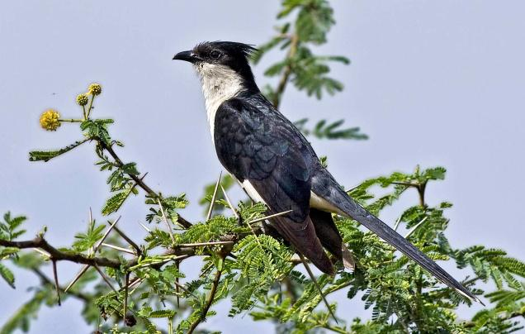
আল্লাহ হাফেজ

